Slide 1
EMPRESA SEGURA
Gestão e Segurança de Computadores com Microsoft Intune
Da configuração isolada ao gerenciamento centralizado
Projeto final • Suporte de TI • Entra21 • 2026
Apresentadores: Guibson Santos • Ricardo Silveira de Souza • Larissa Luksik
EMPRESA SEGURA • GGRL TECNOLOGIA
Equipe | 01

Slide 2
O problema que queremos resolver
Computadores com configurações diferentes
Riscos por falta de padronização e controle
Instalação e manutenção de aplicativos de forma manual
Dificuldade para identificar dispositivos fora das regras
EMPRESA SEGURA • GGRL TECNOLOGIA
Guibson | 02

Slide 3
Nossa solução: Microsoft Intune
Gerenciar computadores Windows em um painel central
Aplicar políticas de segurança remotamente
Distribuir aplicativos aos dispositivos cadastrados
Monitorar conformidade e agir sobre desvios
EMPRESA SEGURA • GGRL TECNOLOGIA
Guibson | 03

Slide 4
Arquitetura do laboratório
AZURE
ENTRA ID
INTUNE
Máquina virtual
PC-GGRL-01
Identidade
e grupos
Políticas, apps
e conformidade
Windows 11 Pro • Usuário fictício João Administrativo • Grupos de atribuição
EMPRESA SEGURA • GGRL TECNOLOGIA
Guibson | 04

Slide 5
Implementação e registro do dispositivo
Criamos a máquina virtual Windows 11 no Microsoft Azure
Integramos o dispositivo ao Microsoft Entra ID
Configuramos usuário, licenciamento e escopo MDM
Registramos o PC-GGRL-01 no Microsoft Intune
EMPRESA SEGURA • GGRL TECNOLOGIA
Ricardo | 05

Slide 6
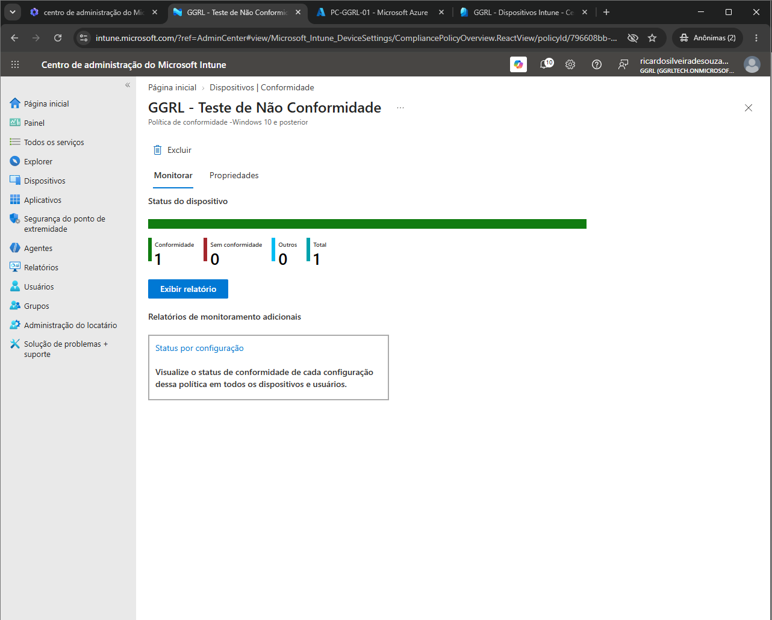
Segurança aplicada automaticamente
Exigência de senha no dispositivo
Comprimento mínimo e complexidade de senha
Bloqueio após período de inatividade
Quatro configurações reportadas como bem-sucedidas
EMPRESA SEGURA • GGRL TECNOLOGIA
Ricardo | 06

Slide 7
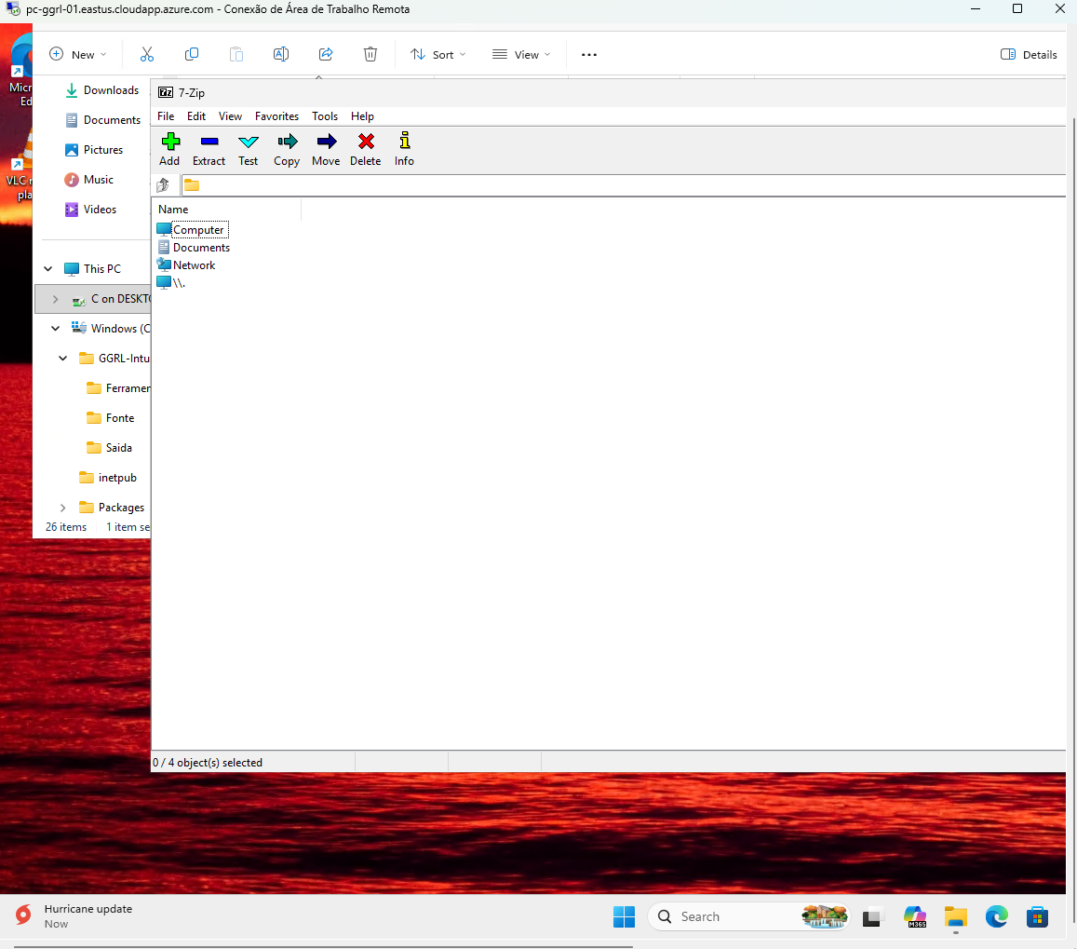
Aplicativos distribuídos pelo Intune
7-Zip 26.04 (x64)
VLC 3.0.23
Atribuição ao grupo de dispositivos
Instalação confirmada nos relatórios
EMPRESA SEGURA • GGRL TECNOLOGIA
Ricardo | 07

Slide 8
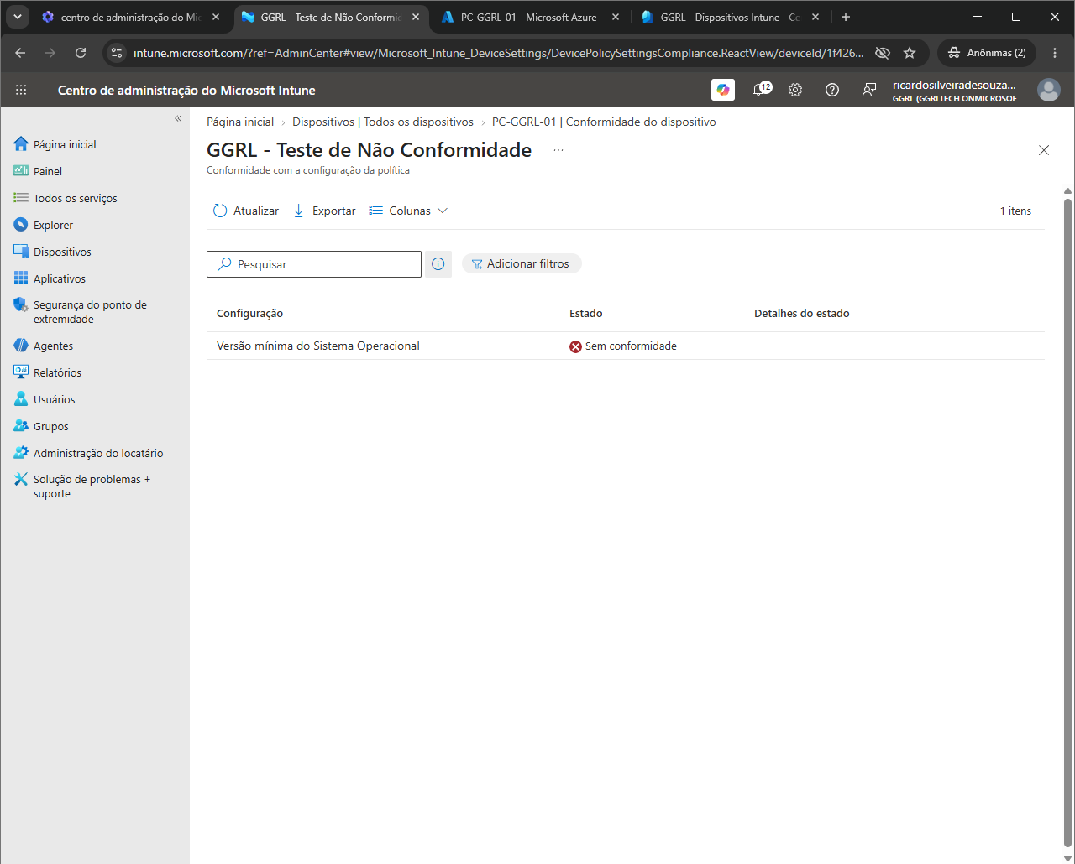
Simulação: computador fora do padrão
Versão instalada
10.0.26200.9457
Versão mínima exigida no teste
10.0.26200.9458
EMPRESA SEGURA • GGRL TECNOLOGIA
Larissa | 08

Slide 9
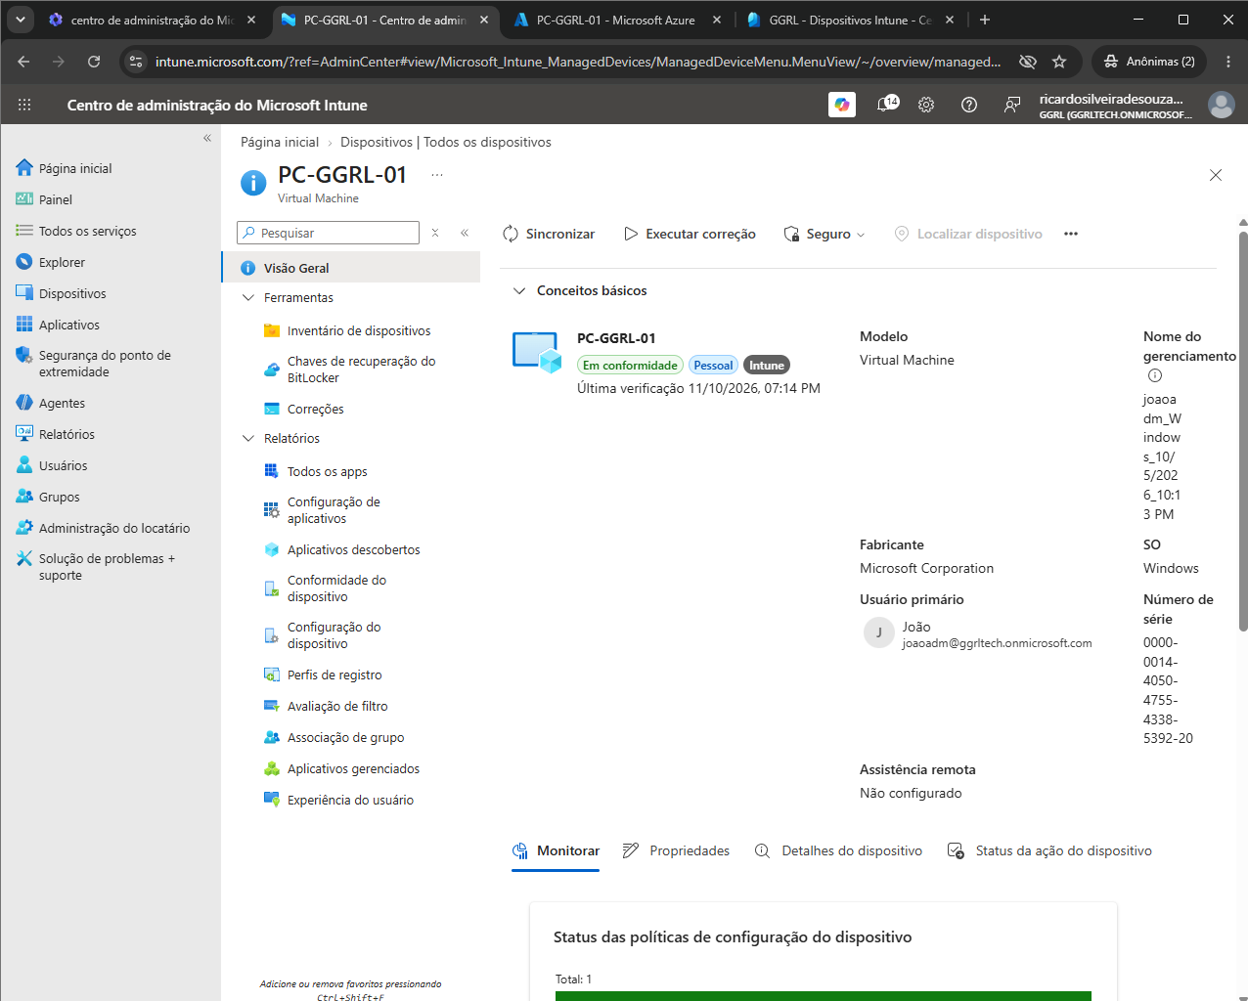
Regularização e reavaliação
O Intune identificou o dispositivo como não conforme
Ajustamos o requisito temporário do laboratório
Sincronizamos e aguardamos a nova avaliação
O PC-GGRL-01 voltou ao estado “Em conformidade”
EMPRESA SEGURA • GGRL TECNOLOGIA
Larissa | 09

Slide 10
Resultados comprovados
1 dispositivo Windows gerenciado centralmente
4 configurações de segurança aplicadas com sucesso
2 aplicativos distribuídos e instalados remotamente
Detecção de não conformidade e posterior regularização
EMPRESA SEGURA • GGRL TECNOLOGIA
Larissa | 10

Slide 11
Conclusão
O Suporte de TI deixa de agir apenas após o problema e passa a prevenir, padronizar e acompanhar os computadores de forma centralizada.
GGRL TECNOLOGIA • OBRIGADO!
EMPRESA SEGURA • GGRL TECNOLOGIA
Larissa | 11

